Slide 1
Zawody w naszym środowisku
Projekt edukacyjny

Slide 2
W piekarni .

Slide 3
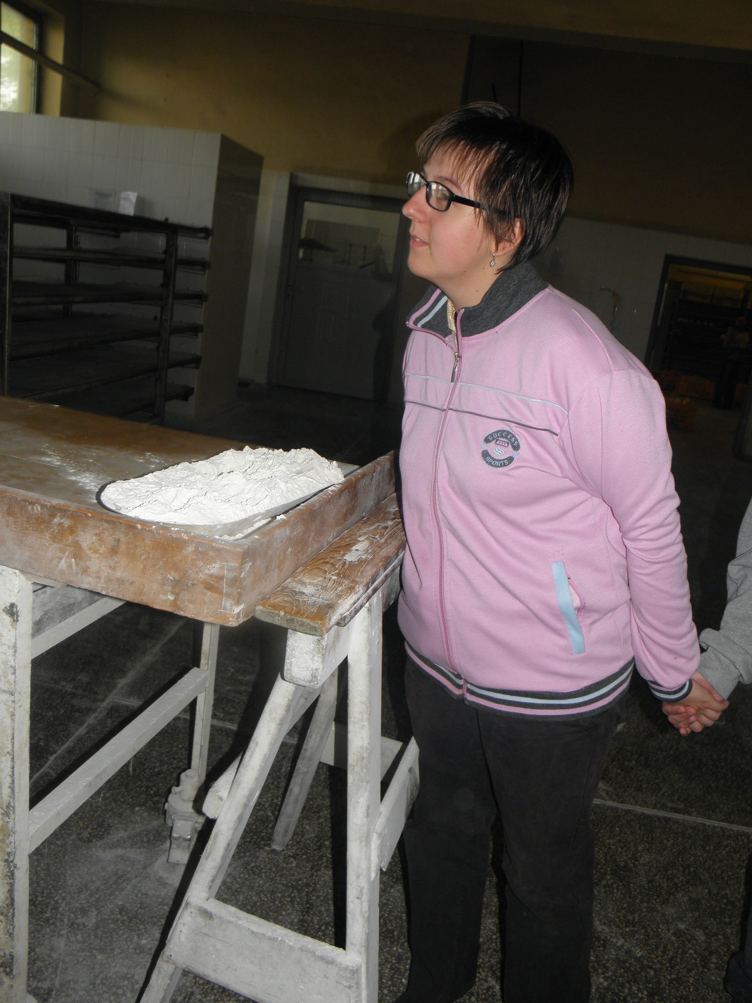
Wiemy, że mąka to podstawowy składnik chleba.

Slide 4
Oczekujemy na pieczywo .
Najlepsze jest z pieca węglowego.

Slide 5
Pawełek dzieli świeży chleb.

Slide 6
W zakładzie METGALEX
Kamil w roli malarza proszkowego

Slide 7
Podziwiamy drobne elementy
wykonane z metalu.

Slide 8
Szafa z przesuwanymi półkami
przydałaby się w domu.

Slide 9
W kuchni

Slide 10
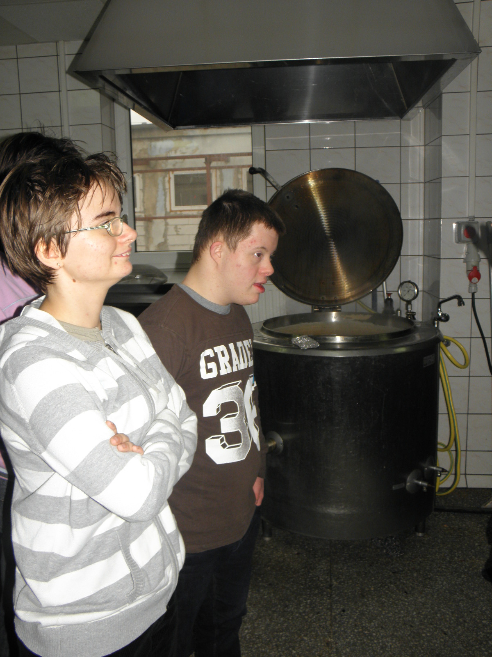
Przygotowywanie potraw
to ciekawe zajęcie.

Slide 11
Klasa salonem piękności.
Spotkanie z kosmetyczką.

Slide 12
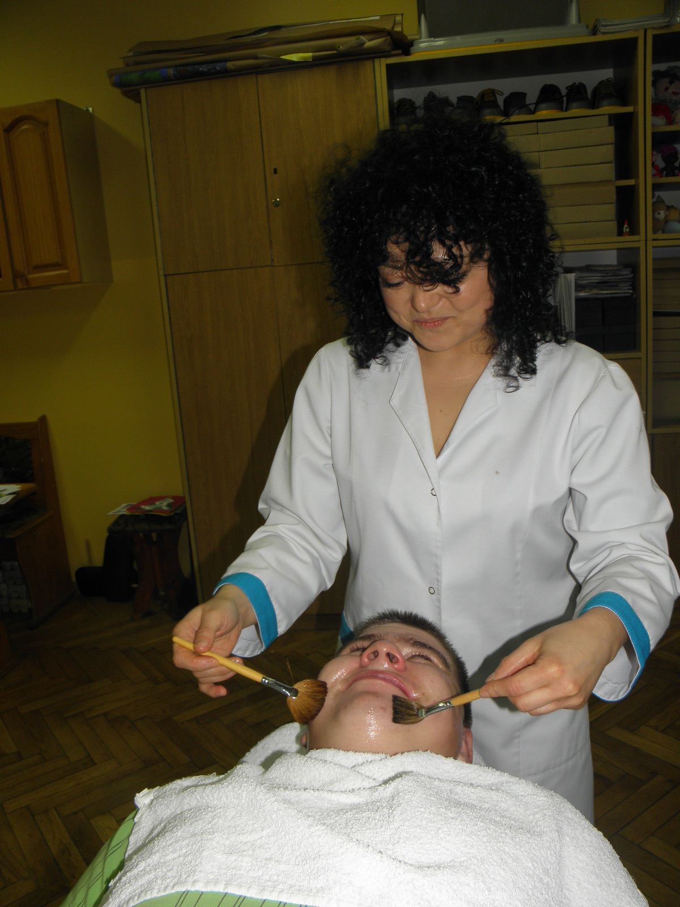
Michał poddawany zabiegowi
oczyszczania i masażu twarzy.

Slide 13
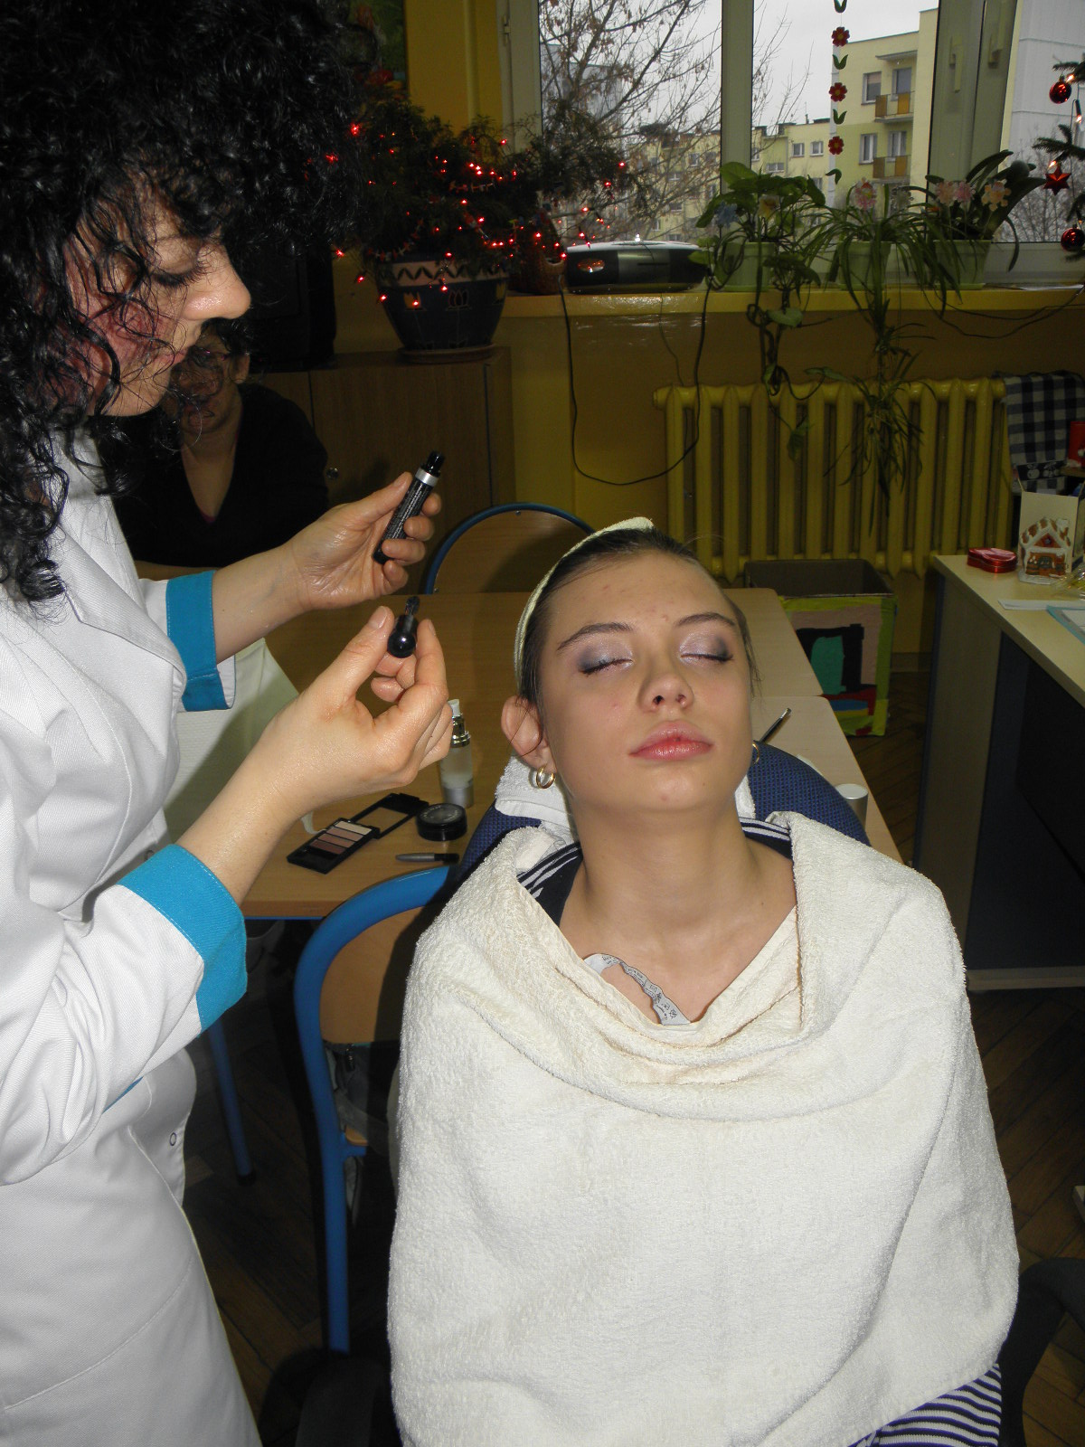
Karinka przed makijażem .
Zachwycający efekt zabiegu.

Slide 14
Klasa salonem fryzjerskim.

Slide 15
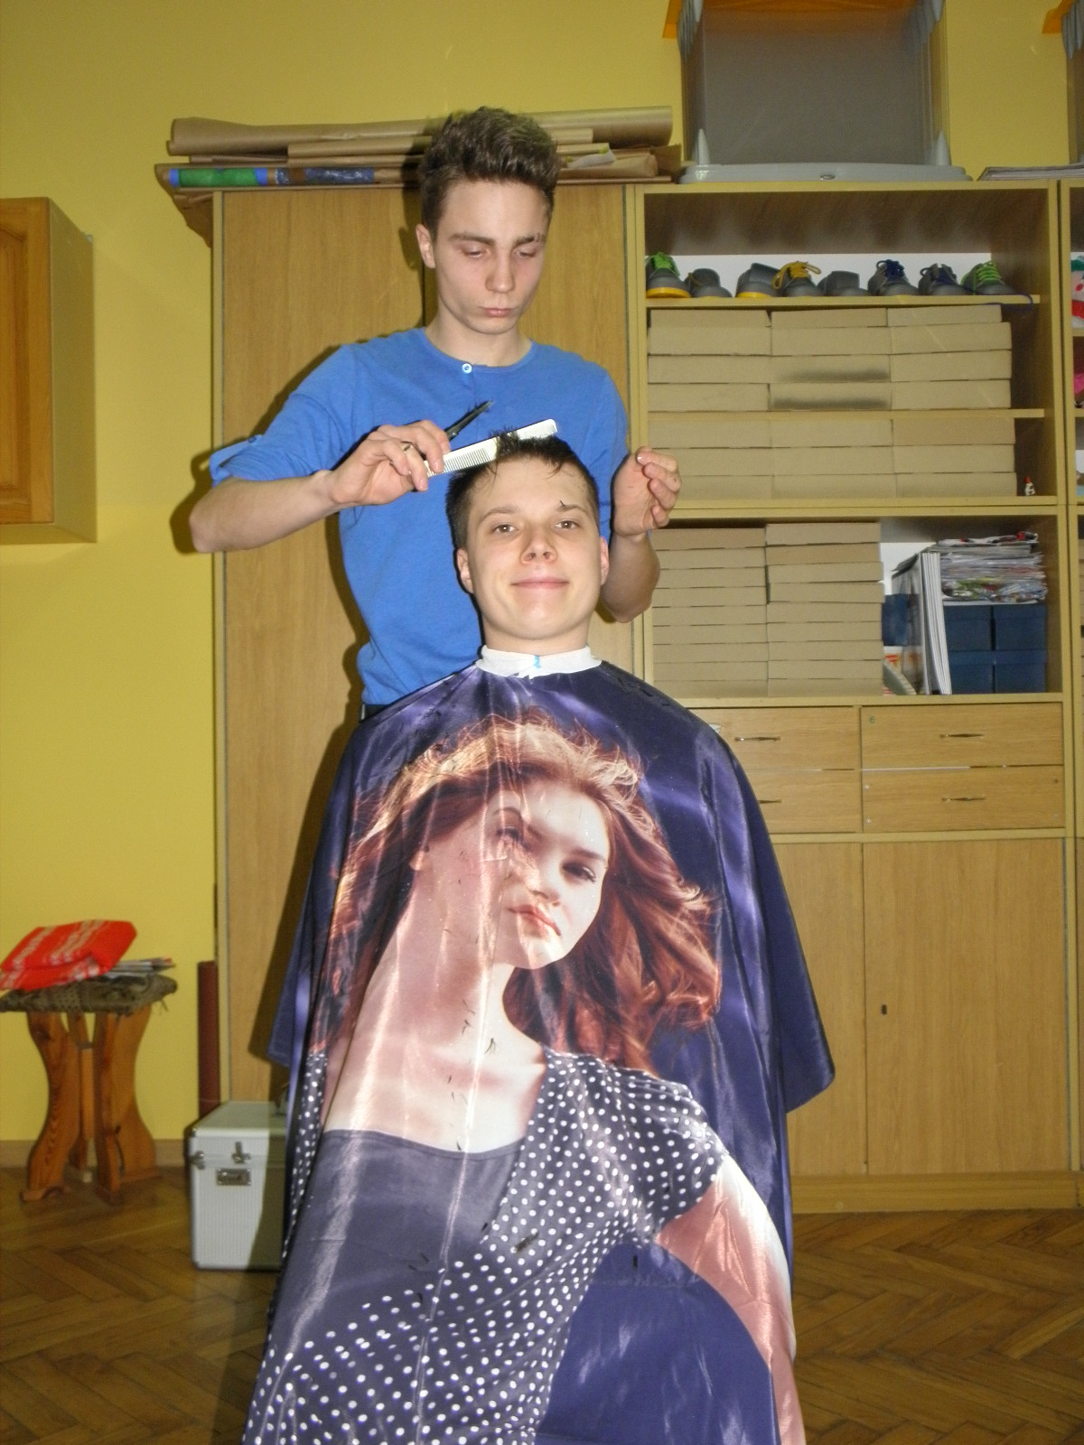
Kamil zdecydował się na strzyżenie.
Koledzy zazdrościli mu odwagi i modnej fryzury.

Slide 16
We Wrzesińskiej Spółdzielni Mleczarskiej

Slide 17
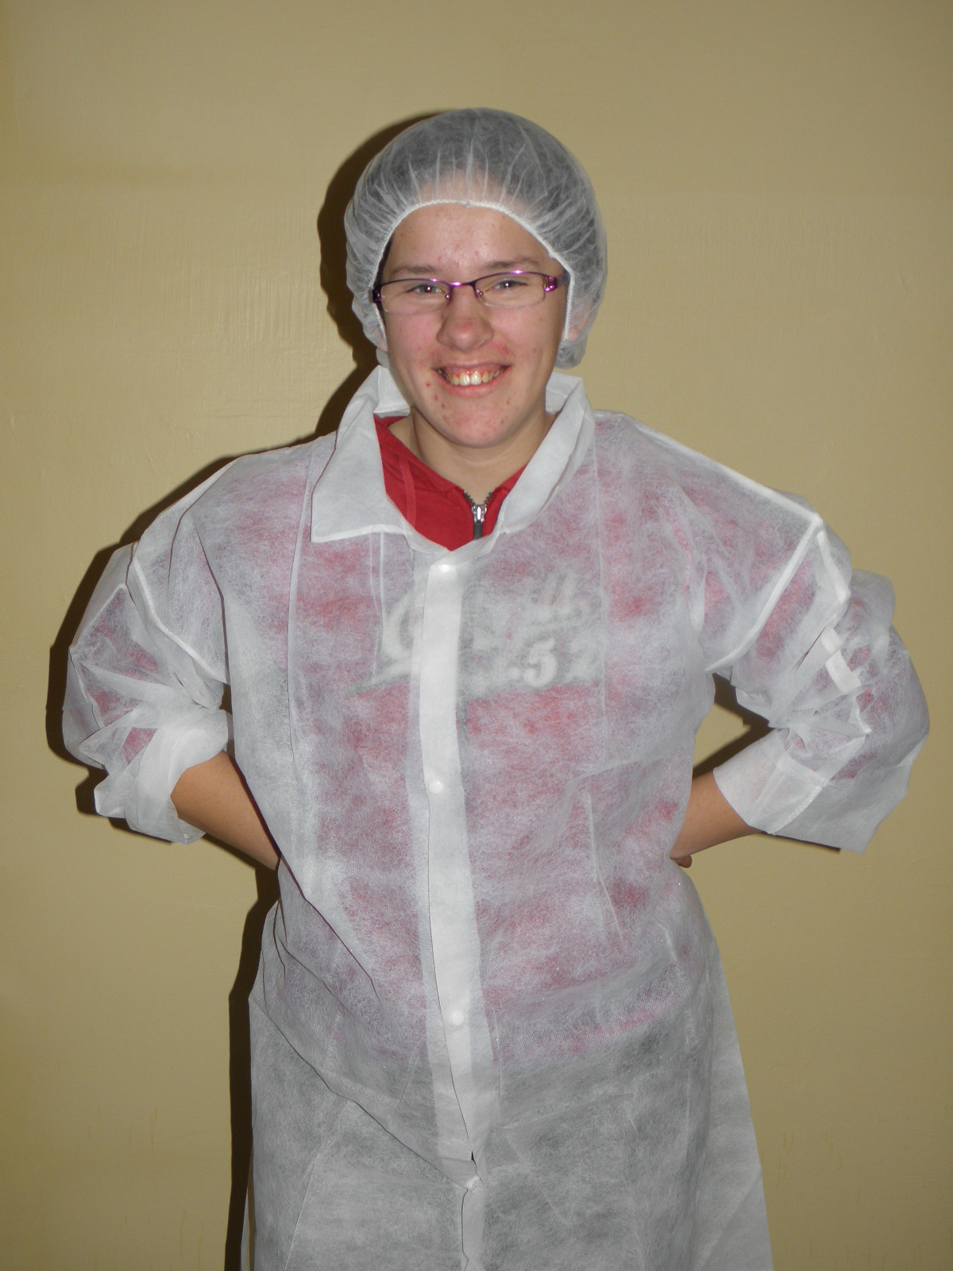
Czystość i higiena.
to podstawowe warunki pracy.

Slide 18
Tak wygląda produkcja mleka w proszku.
Towar eksportowany
do Krajów Trzeciego Świata

Slide 19
Wrzesińskie masło
podbija europejski rynek.

Slide 20
Smaczne wrzesińskie mleko.
Automatyczna linia produkcyjna.

Slide 21
Nabiał jest pyszny i zdrowy.
Degustacja kefirów, jogurtów, maślanki, sera.

Slide 22
Zawody w naszym środowisku
Projekt edukacyjny

